Slide 1

Отчёт о проведённых мероприятиях за сентябрь
Учитель-логопед: Маркова Т. А.

Slide 2

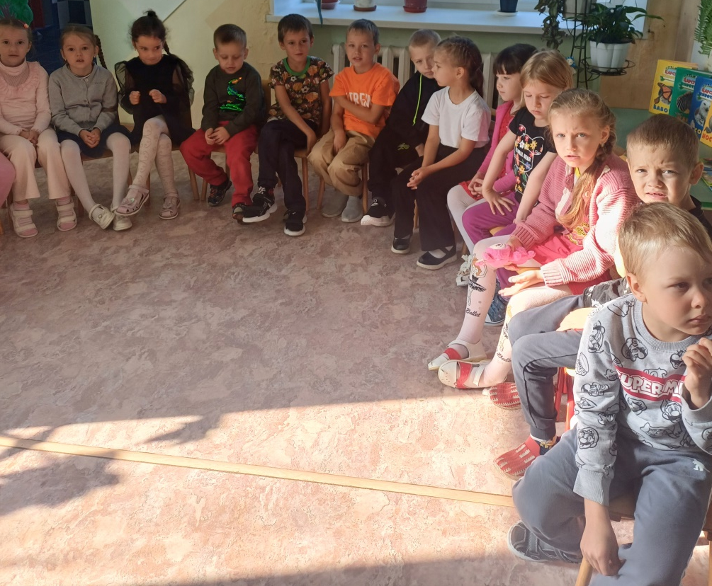
Викторина посвящённая Дню Знаний
1 сентября в нашем детском саду для детей подготовительной группы прошла интеллектуальная викторина посвящённая Дню Знаний. Ребята вместе отвечали на вопросы, отгадывали загадки и ребусы про школу и школьные принадлежности. Это мероприятие подарило детям массу положительных эмоций и впечатлений.

Slide 3
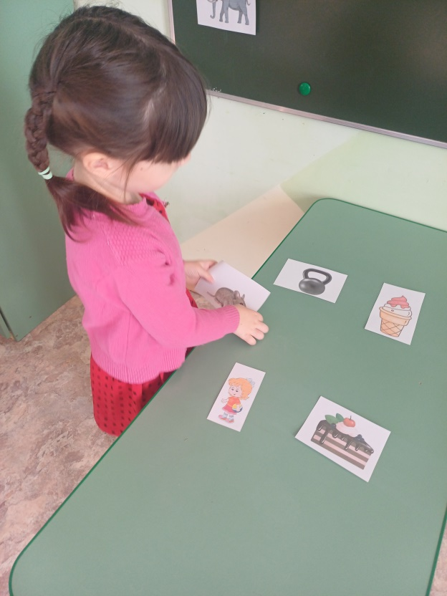
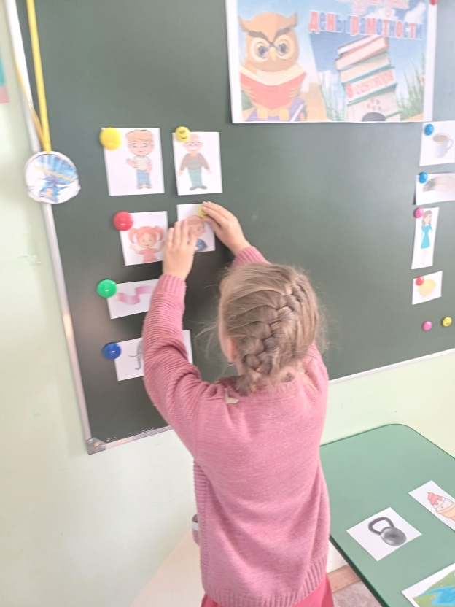
Международный день грамотности День грамотности
8 сентября в подготовительной группе прошло замечательное мероприятие, посвященное Дню грамотности! Дети узнали, что значит быть грамотным человеком и почему это так важно в нашей жизни. В ходе мероприятия дети повторили пословицы и поговорки, играли в игры, выполняли задания.

Slide 4
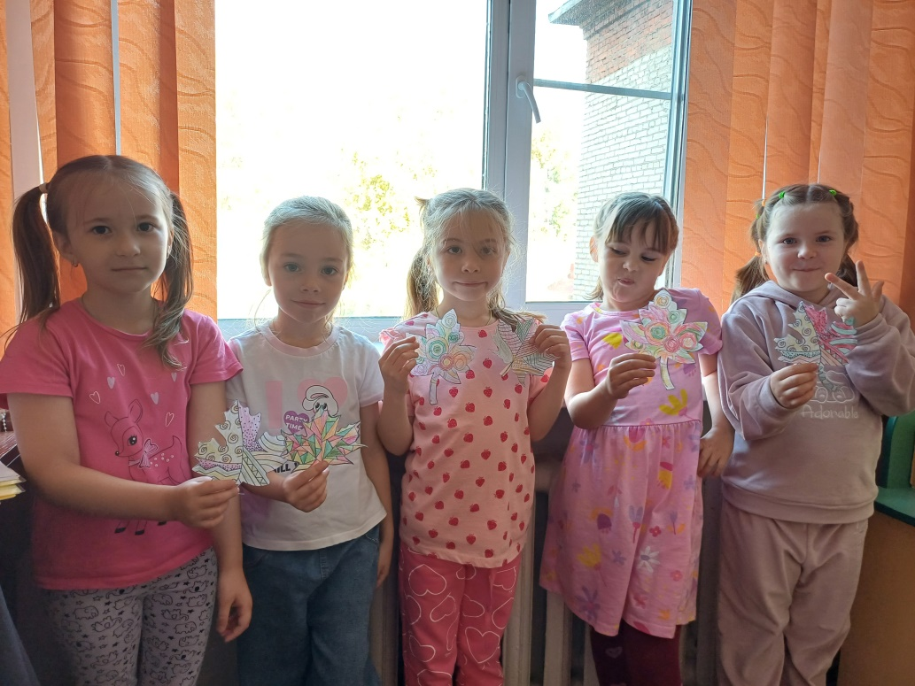
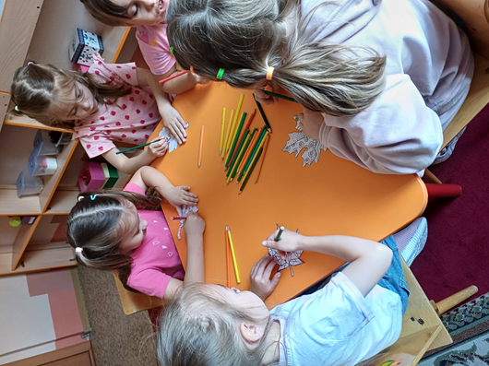
Мастер-класс «Открытка ко дню дошкольного работника»
27 сентября праздник! День дошкольного работника. Дети подготовительной группы решили поздравить сотрудников детского сада с их профессиональным днем. И мы сделали для них открытки.

Slide 5
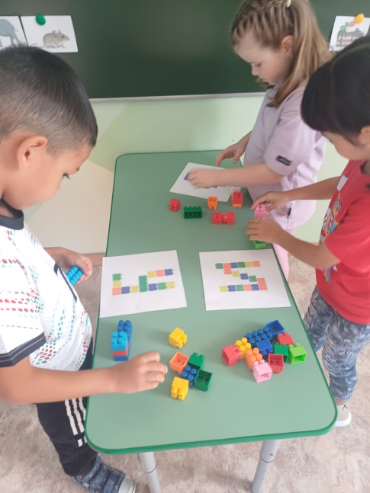
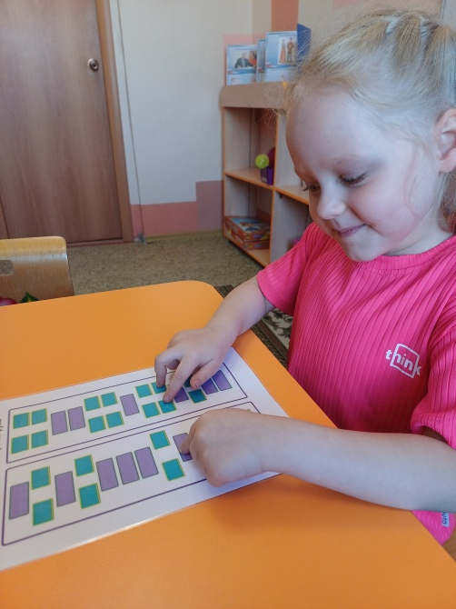
Логопедическая гостиная «Речевая мозаика»
29 сентября воспитанники подготовительной группы побывали в логопедической гостиной «Речевая мозаика». Дети играли в игры, выполняли задания, конструировали буквы и т.д.

